Slide 1
MITEN KÄYTTÄISIN NÄITÄ TYÖPOHJIA?
Työpohjien tarkoitus on helpottaa ja konkretisoida yhteistä keskustelua ja tehdä näkyväksi seuraavat sovitut askeleet.
ENNEN YHTEISTÄ TYÖSKENTELYÄ:
Aikatauluta
Ilmoita kutsutuille selkeästi mitä aiomme tehdä
Suunnittele: valitse mitä työpohjaa (tai sen osia) teidän kannattaa käyttää ja printtaa tarvittavat materiaalit valmiiksi
Vinkki: keskustelu on hedelmällisempää n. 4 hlön porukoissa; muutoin osa ei ehdi päästä ääneen!
PIENI SUUNNITTELUHETKI OPETTAJIEN KANSSA
(esim. 30-60 min ajatusten herättely)
MILLOIN TÄMÄ TOIMII?
Kun on tarve selkeyttää yhtä rajattua haastetta (esim. lämmitellä keskustelua uusista keinoista oppimisen edellytyksen järjestämiseen), ja on vain vähän aikaa käytössä.
Alustus ja rajaus (5–10 min)
Mihin kysymykseen keskitymme nyt? Mitä emme yritä ratkaista tässä ajassa?
Teemojen esiin nostaminen (10 min)
Kirjatkaa post-it-lapuille, mitä pitäisi kehittää.
Yhden teeman valinta (5 min)
Valitkaa yksi asia jatkotyöstöön.
Teeman työstö kanvaasin avulla (20–30 min)
Miten tämä voisi toimia?
Mitä kokeilisimme seuraavaksi?
Yhteenveto ja kokeilun sopiminen (5–10 min)
Mitä tehdään, kuka tekee ja milloin?
ERKKOJEN YHTEINEN TYÖPAJA
(esim. 3-4 tunnin varaus)
MILLOIN TÄMÄ TOIMII?
Kun on mahdollisuus ja tarve yhdessä kehittää ja sopia yhteisistä käytännöistä.
Alustus ja rajaus (15–20 min)
Mihin kysymyksiin haemme ratkaisuja tässä työpajassa?
Mitä ei ole tarkoitus ratkaista vielä?
Teemojen kokoaminen ja priorisointi (20–30 min)
Kirjatkaa kehitettävät asiat post-it-lapuille.
Valitkaa 1–2 teemaa jatkotyöstöön.
Teemojen syventävä työstäminen kanvaasien avulla (90–120 min)
Pienryhmissä työskentely
Yhteinen purku ja täydennys
(Tauko tarpeen mukaan)
Kokeilujen suunnittelu (30–45 min)
Mitä kokeillaan?
Kuka vastaa, missä ja millä aikataululla?
Yhteenveto ja seuraavat askeleet (15–20 min)
Mitä opittiin?
Mitä viedään heti arkeen?

Slide 2
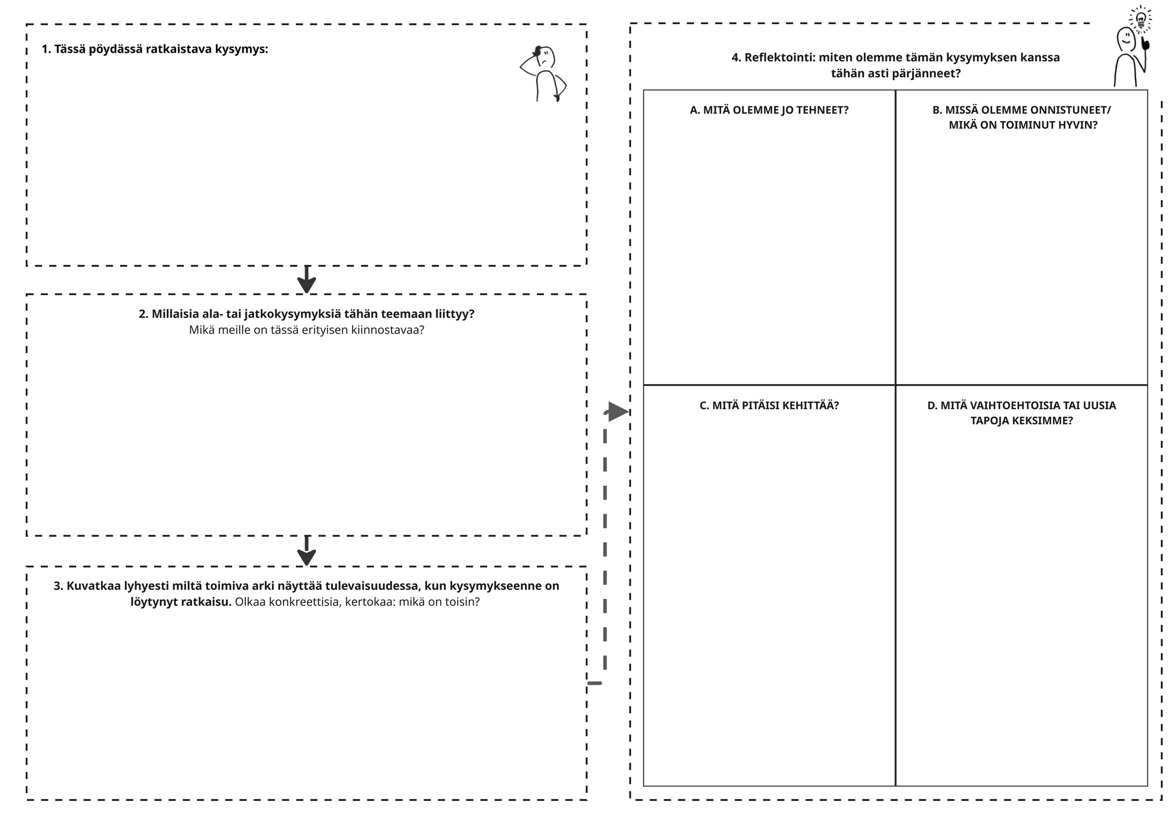
Työpohjan on laatinut Kolmas Persoona Oy

Slide 3
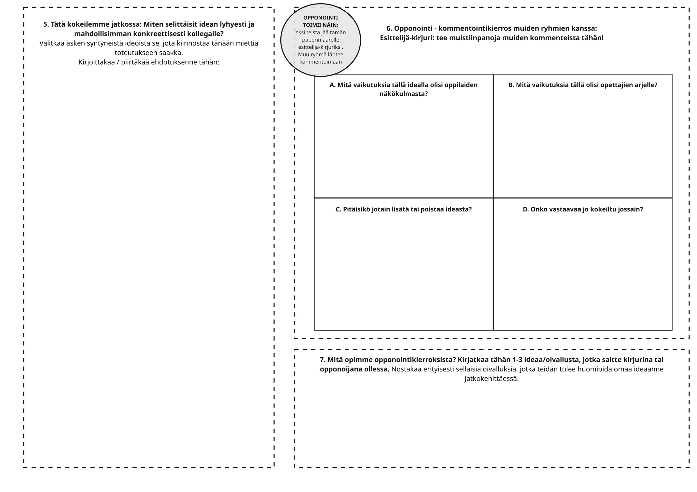
Työpohjan on laatinut Kolmas Persoona Oy

Slide 4
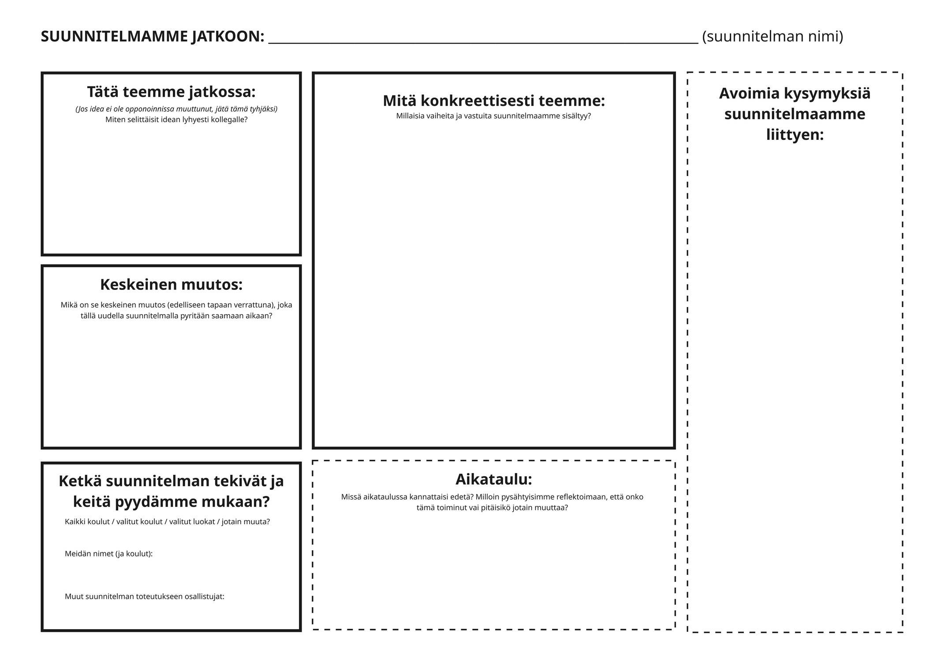
Työpohjan on laatinut Kolmas Persoona Oy

